Slide 1


通证经济的真正价值： 分布式的隐私与信任
2019全球区块链（杭州）高峰论坛
李国权
新加坡新跃社科大学
巴比特 杭州金融办

Slide 2
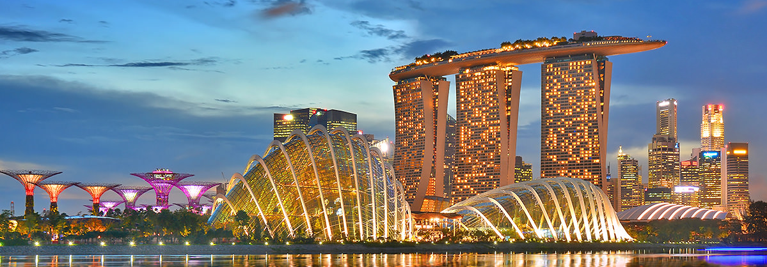
声 明 与 致 谢
感谢巴比特 ，感谢杭州金融办。
感谢 IMDA（新加坡信息通信媒体发展管理局）提供的公开数据和材料。
此演讲文稿的意见与观点不代表 IMDA 或任何组织。

Slide 3
当所有人或任何人 = 少数人
区块链类型 |  | 读取权 | 写入权 | 提交权 | 例子
公链 | 公有非许可链 | 任何人 | 任何人 | 任何人* | 比特币、以太坊
 | 公有许可链 | 任何人 | 授权参与者 | 所有人或部分授权参与者 | Sovrin （自治主权身份）
私链 | 联盟链 | 限制于一部分被授权参与者 | 授权参与者 | 所有人或部分授权参与者 | 多个银行共享共用一个账本
 | 私有许可链 (企业区块链) | 完全私有化或只限制于有限的授权参与者 | 只限网络运营商 | 只限网络运营商 | 银行内部账本；只总部与子公司共享共用
*需要在挖矿或者加密货币等方面投入大量资金与资源 *链下治理未完善
来源：信息通信媒体发展管理局（IMDA），李国权

Slide 4


众
众智
众筹
众包
众评
众享
上面的人做决定
下面的人服从
去中心化是梦想? 还是妄想？

Slide 5

中心化 非中心化 去中心化
目前最非中心化
程度
梦想,妄想？
过程
系统: 链上治理中心化 链上治理去中心化 链上治理去中心化
实体：链下治理中心化 链下治理中心化 链下治理去中心化
私有许可链 公有许可链 公有非许可链 多层共识AI链
中心化制度 分布式“无人”系统 “无我”制度
，

Slide 6

从另一个维度看
排他性 包容性
区块链真正的价值
从众到分布式信任
极端主义 跨链 跨技术，互操性
单链主义 多层链 功能节点
以“去”为主 以“多”为主 以“包”为主

Slide 7
物链相联 物链相通
从众到分布式相联相通
物联网（中心化） 物链网（包容性）
互操性 互通性 分布式
中心化P2P 互联网 分布式P2P 互链网
，

Slide 8
众人数据 个人分布式隐私数据
从众到分布式的隐私
互联网云端（中心化） 通证物链网（包容性）
零知识证明Zk-SNARKS 硬软件分布式信任
环形签名 硬软件分布式隐私
秘密共享
门限秘密共享
安全多方计算(MPC)
可信执行环境（TEE）
中心化P2P 数据 分布式激励P2P 隐私
，

Slide 9
类型 | 短期 （今后2年） | 中期 （未来3-5年） | 长期 （5年后）
治理
治理机制与战略 | 治理机制 - 链上 - 链下 | 治理机制 - 链上与链下 | 新治理战略 - Futarchy* - 用价值观投票，但基于信念 - 委任式民主 - 二次投票
新兴跨领域的学科
学科 |  | 通证经济 自治规则 Lex Cryptographia (通过智能合约自动执行规则) | AI通证经济 AI自治规则 (通过AI智能合约自动执行规则)
*http://mason.gmu.edu/~rhanson/futarchy.html
来源：信息通信媒体发展管理局（IMDA），李国权

Slide 10
无币 加密货币 通证
无币主义 代币主义 通证主义
以“帐本”为主 以“交易”为主 以”包容”为主
以人 为本
降低成本 创建数字资产 社会影响最大化
增加运行效率 增加经济效率 增加社会效率

Slide 11
类型 | 短期 （今后2年） | 中期 （未来3-5年） | 长期 （5年后）
网络 – 可扩展性和吞吐量的提高
数据结构 | 增加区块大小，如，隔离见证 (SegWit) SegWit v1 SegWit2x 硬分叉 | 新的数据结构，例如以下定向非循环图 (DAG) Hashgraph, SPECTRE, IOTA, ByteBall | . 分布式信任 . 分布式隐私
第一层 | 共识机制 工作量证明 权益证明 分片 区块链中分片的实现 - Zilliqa (2018) | 共识机制 权益证明 分片 在主要区块链中分片的实现， - 以太坊计划在2020年和2021年分的两个阶段的发展 | 共识机制 . 共识算法的增强，如基于人工智能的共识机制 . 多层随机概率共识机制 - Algorand . 分布式信任 . 分布式隐私
来源：信息通信媒体发展管理局（IMDA），李国权

Slide 12
类型 | 短期 （今后2年） | 中期 （未来3-5年） | 长期 （5年后）
网络 – 可扩展性和吞吐量的提高
第二层 | 状态通道 区块链中状态通道的实现，例如： 比特币 – 闪电网络测试版 雷电 (Raiden) 网络的发布 侧链 侧链的实现，例如 Plasma Cash | 状态通道 比特币 – 闪电网络 以太坊 – 雷电 (Raiden) 网络 侧链 Plasma | . 分布式信任？ . 分布式隐私
硬件 | 用于挖矿的图形处理器 (GPU)和专用集成电路 (ASIC) | 可抗ASIC的共识机制，如门罗币 (Monero) | . 分布式信任 . 分布式隐私
来源：信息通信媒体发展管理局（IMDA），李国权

Slide 13
类型 | 短期（今后2年） | 中期（未来3-5年） | 长期（5年后）
通证化
通证化 | 功能开发 在私有区块链中 1. 代币化 Fabric UTXO* 代币; 2. ”存托凭证”通证化 - 新加坡央行乌敏计划”主权债券”和”股权”通证化 - R3将支持代币XRP | 功能开发 在私有区块链中，企业代币化和通证化 应用 区块链上的资产通证化, 即时结算和付款 | 功能开发 与IoT, AI, 大数据互通性 应用 与IoT, AI, 大数据结合 . 分布式信任 . 分布式隐私
1: https://jira.hyperledger.org/browse/FAB-11144
2: http://www.mas.gov.sg/~/media/ProjectUbin/Project%20Ubin%20%20SGD%20on%20Distributed%20Ledger.pdf
来源：信息通信媒体发展管理局（IMDA），李国权

Slide 14
安全与隐私
网络安全 | 终端用户安全性 软件钱包 硬件钱包 | 网络安全 基于硬件的可信赖操作环境 | 网络安全 侧链安全 . 分布式信任 . 分布式隐私
安全架构/指南 | 出现以下情况： 区块链应用 硬化Hardening指南 渗透性测试 区块链安全框架，例如数字资产钱包安全框架 | 区块链安全框架与指南 硬化(Hardening) 区块链安全分析与测试工具，如，渗透性测试 商业化区块链安全服务，如审计服务 | . 分布式信任 . 分布式隐私
隐私 | 以太坊于2017年9月实现的 zk-SNARKS， STARKS 环形签名于2017年1月作为可选功能被引入Monero，并于2017年9月强制使用 | zk-SNARKS， STARKS 环形签名 秘密共享、门限秘密共享、安全多方计算(MPC) | 侧链隐私 . 分布式信任 . 分布式隐私

Slide 15
智能合约
代码实现 | 逐渐出现简化智能合约编程的工具，例如Vyper, EtherScripter | 图形智能合约编辑器 | 认知型智能合约 . 分布式信任 . 分布式隐私
安全 | 智能合约安全分析研究与工具，例如： Oyente (2016) Maian (2018) Mythril (2017) Zeus (2018) | 智能合约安全分析，例如： 框架与指南 分析工具 商业化的服务，如审计 | . 分布式信任 . 分布式隐私
来源：信息通信媒体发展管理局（IMDA），李国权

Slide 16
类型 | 短期（今后2年） | 中期（未来3-5年） | 长期（5年后）
智能合约（续）
隐私 | 隐私保护型智能合约，例如： Hawk (2016) Ekiden (2018) Enigma 秘密合同 (于2018年的1.0版本以及于2019年的2.0版本) | 隐私保护型智能合约协议与平台 | . 分布式信任 . 分布式隐私
性能 | 智能合约优化审查服务 —— 内置到一些智能合约安全审计服务中 | 智能合约优化 优化工具 商业化服务 | . 分布式信任 . 分布式隐私
来源：信息通信媒体发展管理局（IMDA），李国权

Slide 17
旧经济的价值观 无用武之地！ 通证无法排除人性 必须以人为本！ 人的隐私与独立性
Cash Flow Analysis
Store of Value
Cost Plus
Utility Value
Hedonic Price Function
Option Value
Quantity Theory of Money
Metcalfe’s Law
Inclusiveness, Privacy Protection and Distributed Trust!
To Complete and Not to Compete!

Slide 18
区块链价值观
包容性
互操性， 互通性，互汇性
每个不同的区块链都成为一个功能节点
同时兼顾去中心化， 可扩展性和安全性
树立全面共识， 可持续的发展
分布式隐私
通证激励智能合约
维护人的独立与尊严
分布式信任
防机器人：机器权限不能超越人类控制 733MAX-8飞机失事
防黑客: 不能让一个黑客控制全人类
反邪：增加恶性攻击成本

Slide 19

价值在于人为的3H’s 互汇，互惠， 互慧
无域， 无我， 无邪

Slide 20
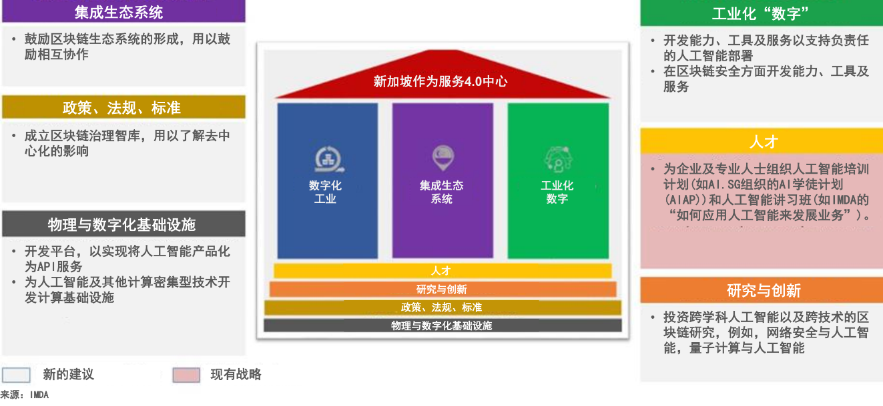
完善生态圈！为人类服务！

Slide 21
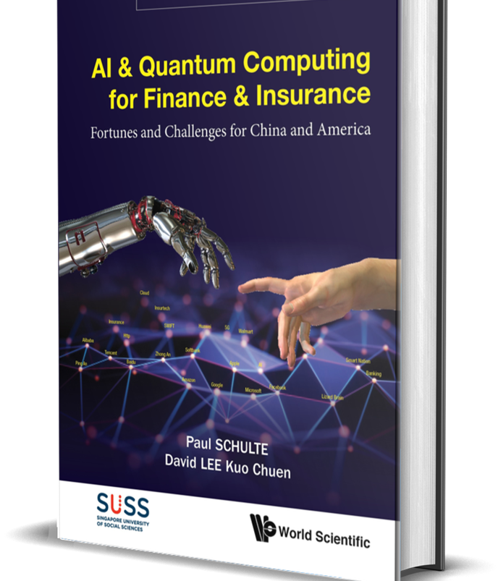
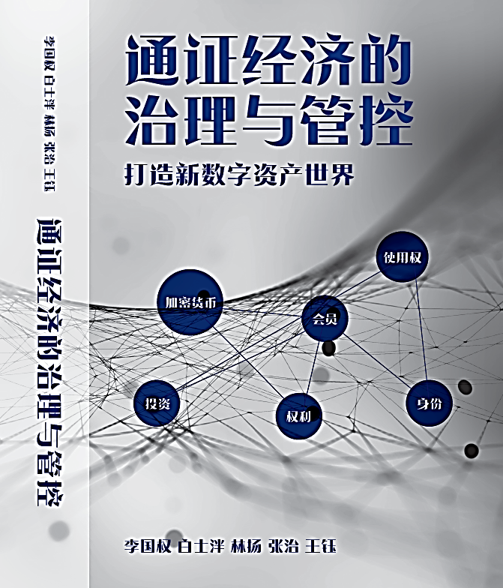
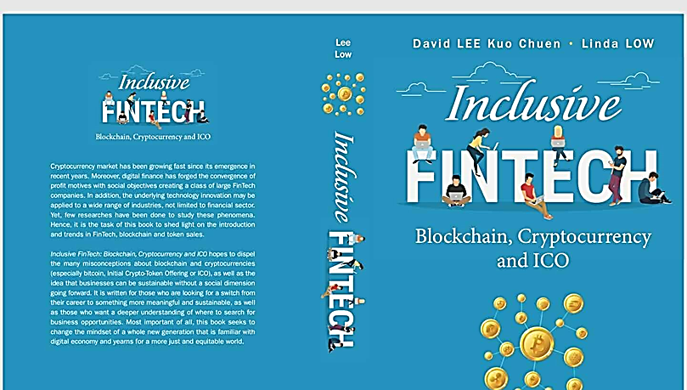
衷心感谢
巴比特，杭州金融办
第4工作组：人工智能，数据和区块链，信息通信媒体发展管理局（IMDA）
王奥博, 瓴麟（上海）科技发展有限公司总经理，区潮网创始人
闫黎，新加坡南洋理工大学南洋商学院战略系高级讲师
罗瑞云，新加坡新跃社科大学商学院金融系讲师
任靖, 新加坡新跃社科大学商学院商务分析系讲师
乌兰其其格，佳红，安心馨，以及其他作者。

Slide 22

引自新加坡信息通信媒体发展管理局
总之，人工智能、数据以及区块链都是有前景的包容技术，它们有可能带动企业数字化转型。
区块链发展虽然相对还不成熟，但其分布式（隐私与信任）架构彰示了企业，完善政府和整个社会的未来潜在发展方向。
娟娟细流终将汇流成河，成就势不可挡，区块链早期参与者在适当的应用场景中也可以发币。
最后，随着边界的模糊和消解，融合将成为创新发展的大趋势，跨产业融合将会为国家和企业带来新的机遇。

